Slide 1
令和7年度 これまでの経過
【第1期モデルエリア】
エリア3-3-1（クヌギ林）で芽かきを実施した株にさらに萌芽枝が発生しました。エリア3-2（コナラ林）では根元に樹洞があった個体とカシナガ被害が発生した個体計2本のコナラを伐採しました。
【第2期モデルエリア】
3-13（ケヤキ林）では切下げ個体の側枝の肥大生長が確認されました。3-30-1（エノキ林）では移植したムクノキが形よく生長していました。
これらを受け、樹冠閉塞を促す方法として、既存の樹形の悪い樹木の切り下げに加え、高木の苗木の新植や実生の移植を積極的に取り入れる施業も視野に入れることとなりました。
【第3期モデルエリア】
両エリアとも、ギャップ率が1.5倍ほどに広がりました。残った落葉高木の何本かは支えを失って幹が大きく湾曲していました。高木の補植若しくは移植により、樹形の良い落葉樹の育成が必要と思われます。

Slide 2
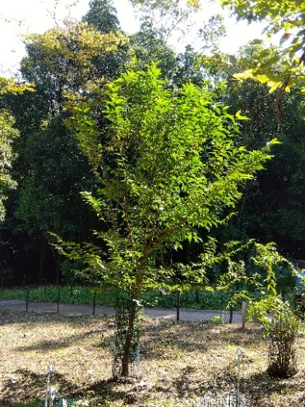
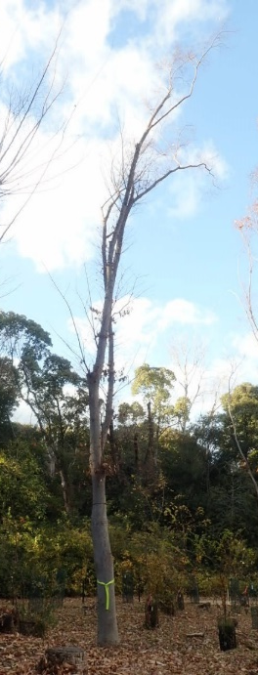
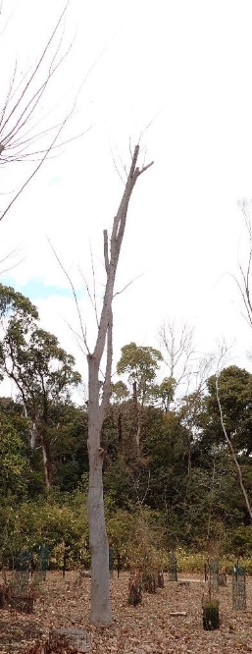
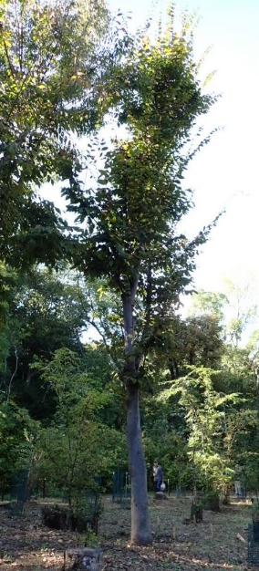
モデルエリア3-13の切下げ個体
移植ムクノキ生長記録
撮影日R7年1月
撮影日R7年10月
記録時期 | 樹高
R5年3月 (移植時) | 74cm
R5年秋 | 174cm
R6年秋 | 285cm
R7年秋 | 455cm

Slide 3
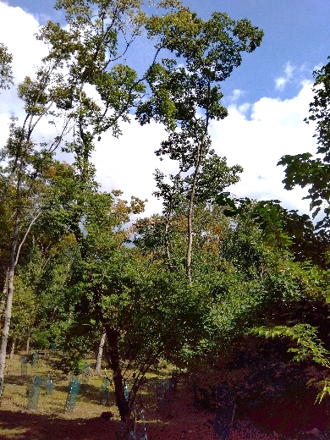
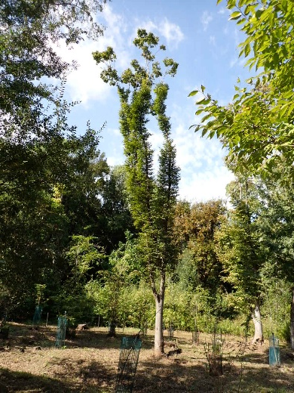
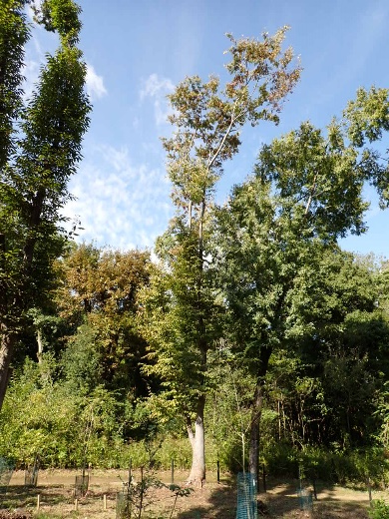
樹冠が広がらない3-13の落葉高木
伐開から4年経過した状況

Slide 4
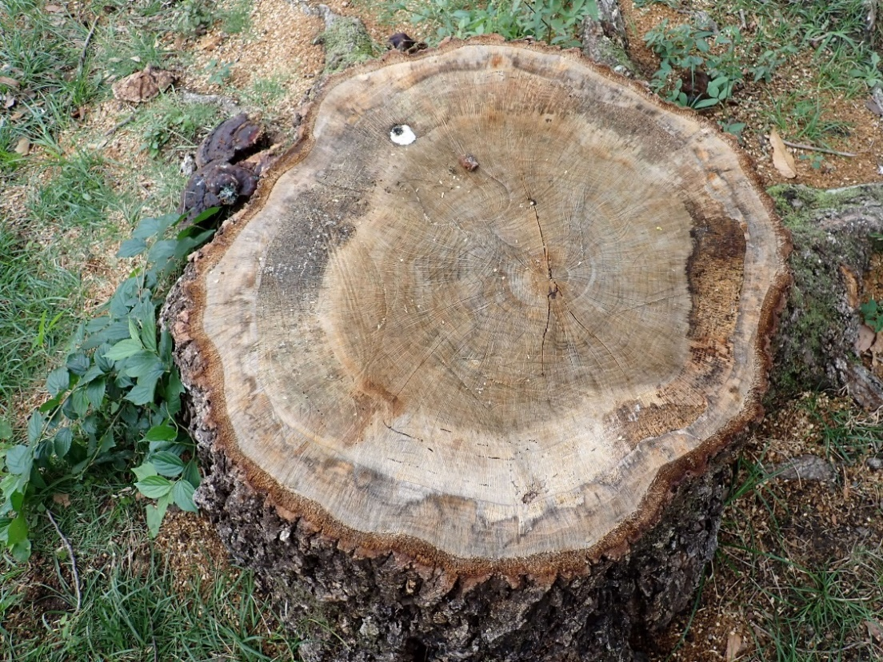
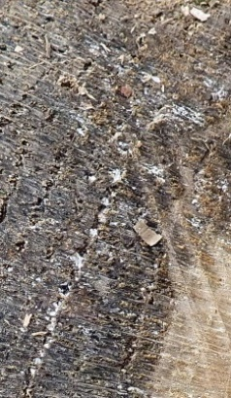
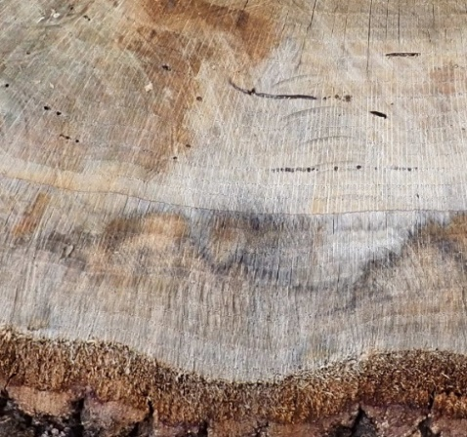
万博の森の新たな課題：倒伏木の発生
令和7年に迎賓館裏の林においてブナ科の大木計３本の倒伏事案が発生しました。いずれの木も根本にマンネンタケ（サルノコシカケ）とみられるキノコが発生しており、芯材部分には大きな腐朽が見られました。
別件で伐倒されたクヌギに、11年前のナラ枯れ被害の痕跡部分の腐朽とマンネンタケの発生が見られました。このことから過去のナラ枯れ被害と倒伏の関連が見えてきました。
ブナ科樹種の大木は、ナラ枯れへの感受性が高く、ナラ枯れ被害を受けた木は将来倒伏するリスクが高まると考えられることから、万博の森ではブナ科が優占する林分において若返りの更新施業を積極的に行う方針転換を進めることとなりました。
令和7年度末に3-3-1のクヌギ林で皆伐を伴う萌芽更新施業を実施しました。
マンネンタケ
腐朽
菌糸
カシノナガキクイムシの穿孔跡（ナラ枯れ被害）

Slide 5
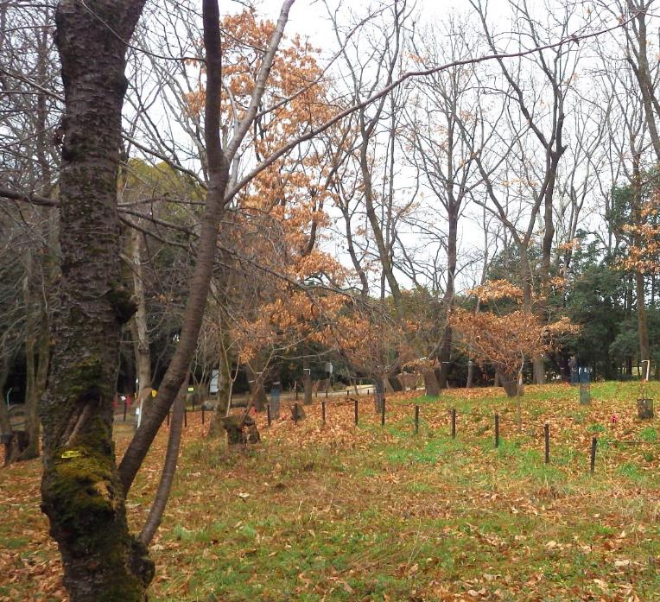
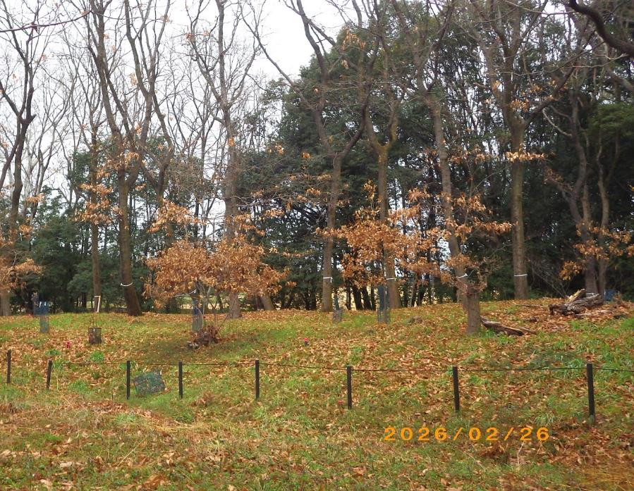
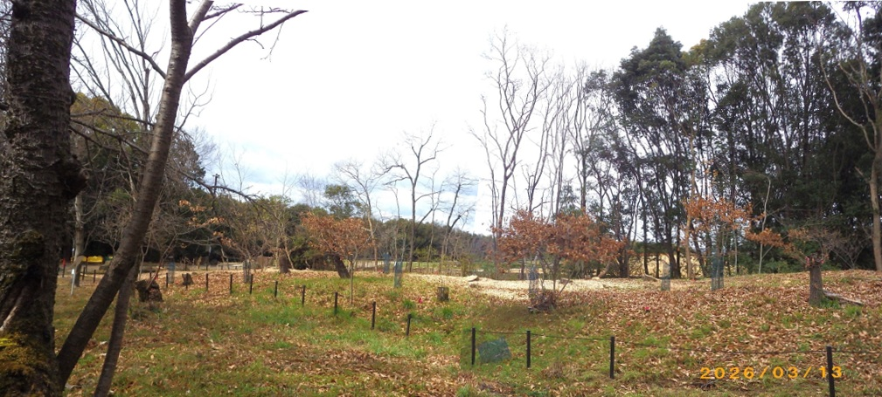
モデルエリア3-3-1皆伐前後
伐採前（R8.2.26撮影）
伐採後（R8.3.13撮影）
皆伐後に枯葉が目立つ株は、台場クヌギとして萌芽させていた切り株。

